Slide 1
Основні результати наукової та науково-технічної діяльності за 2020 рік

Slide 8
Спеціальний фонд університету

Slide 9
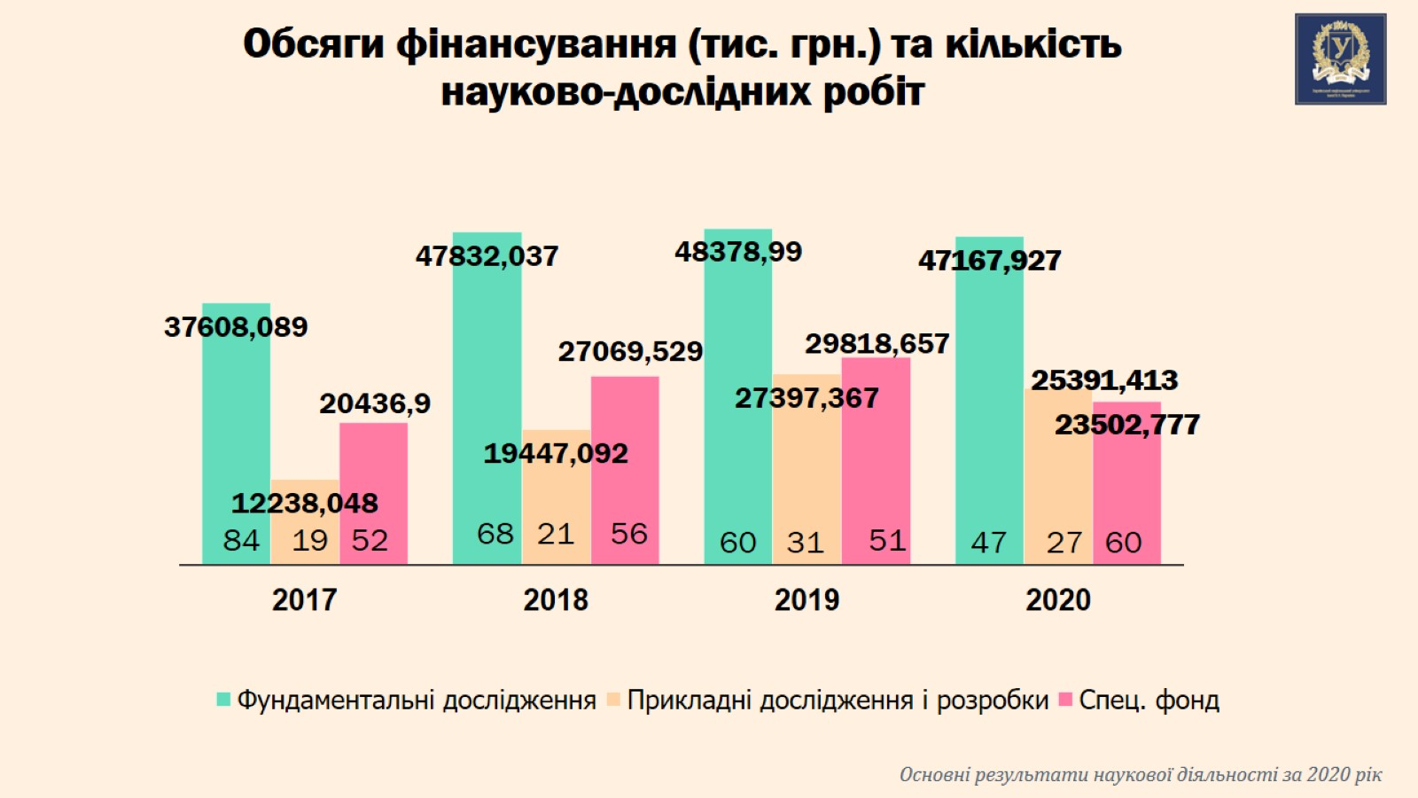
Обсяги фінансування (тис. грн.) та кількість науково-дослідних робіт

Slide 10
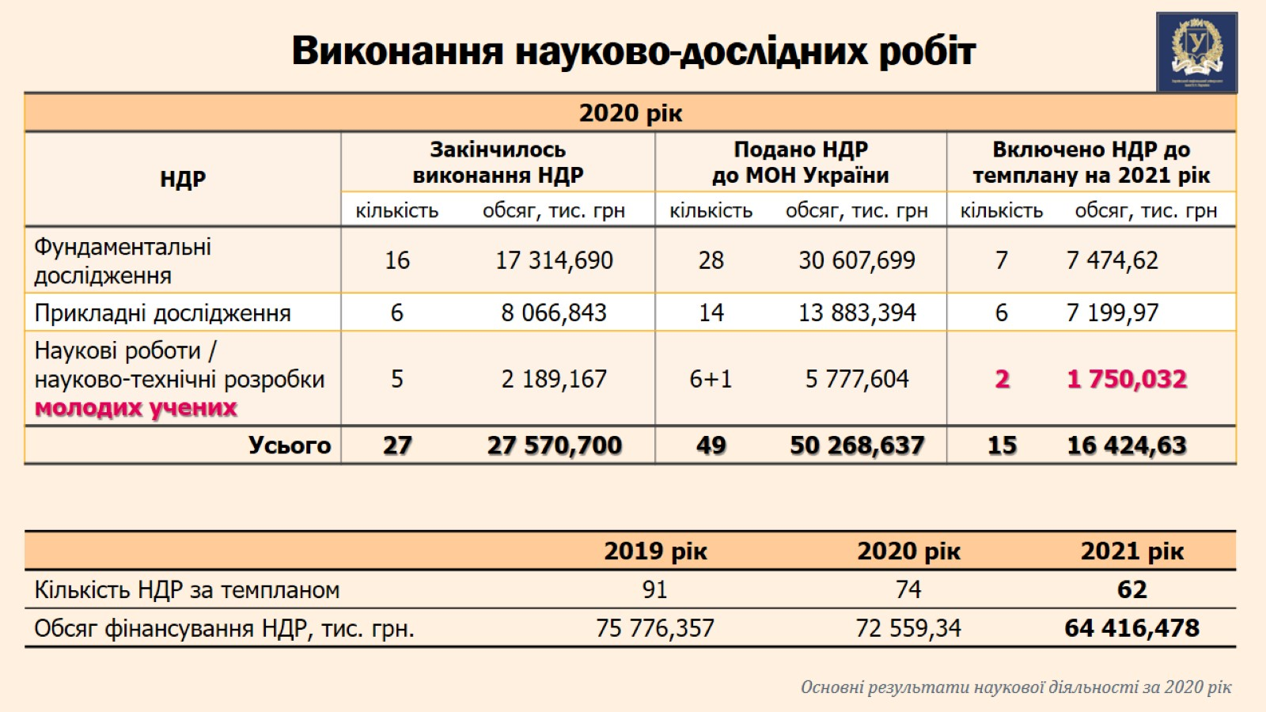

Slide 13
Матеріально-технічне забезпечення

Slide 14
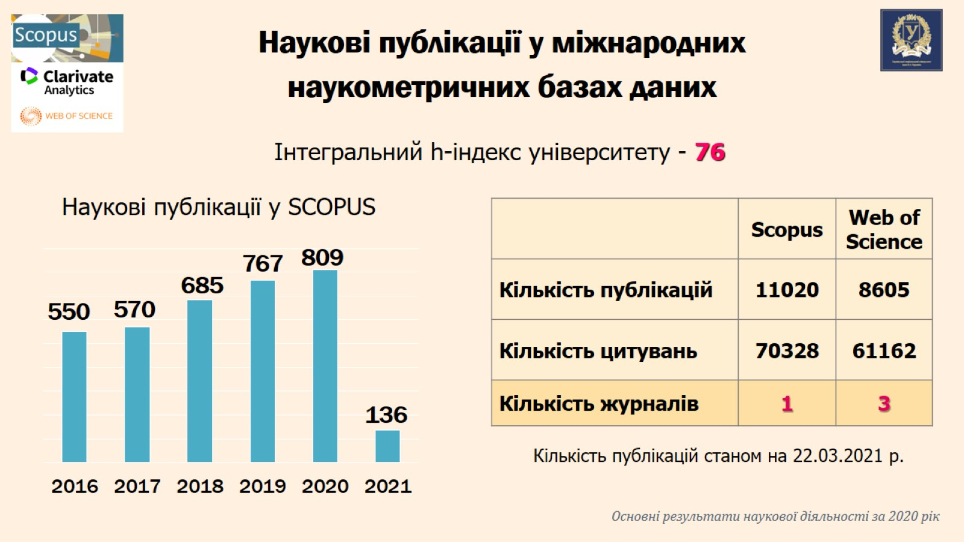
Наукові публікації у SCOPUS

Slide 15
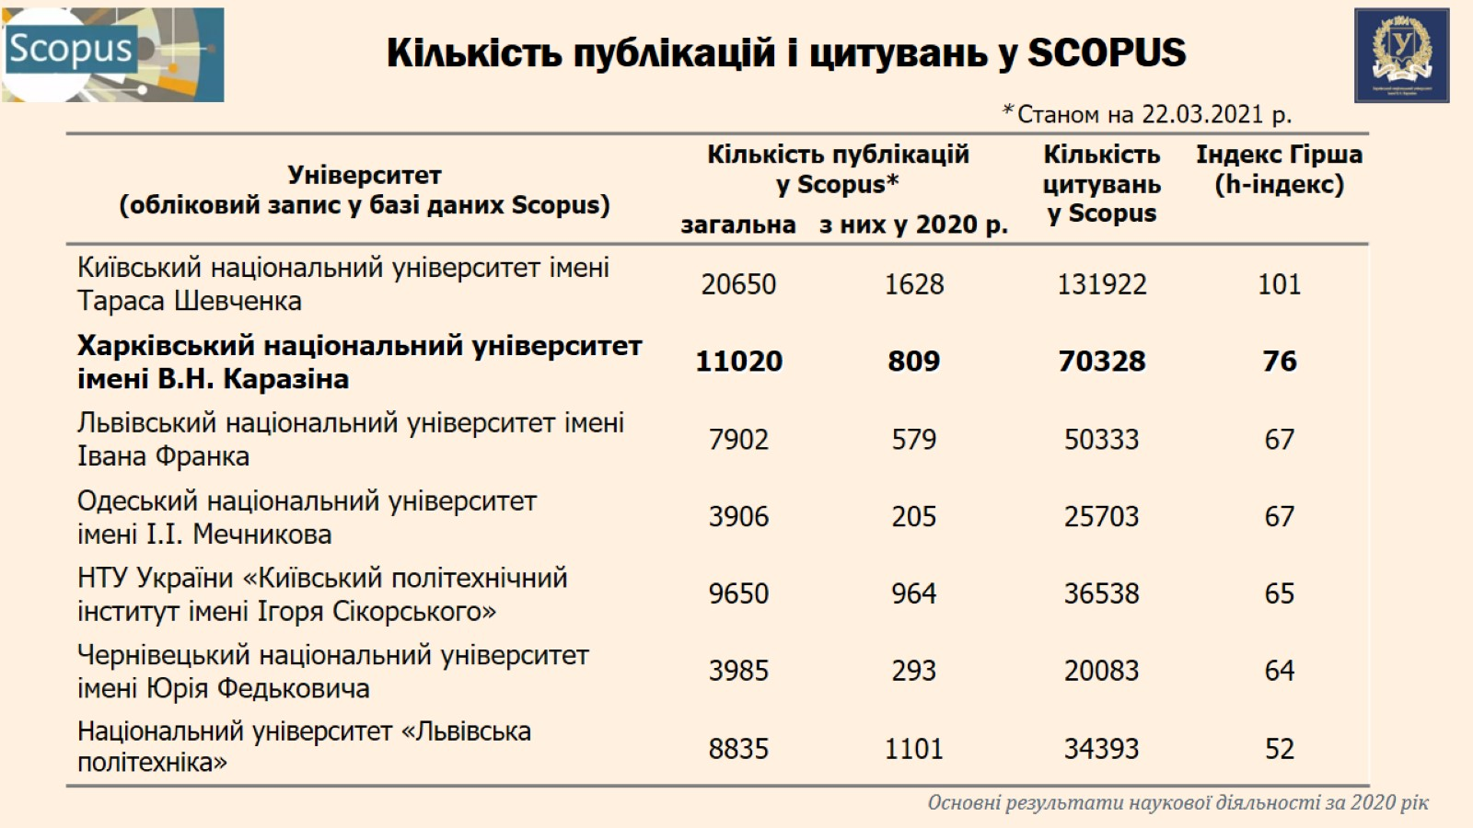

Slide 16
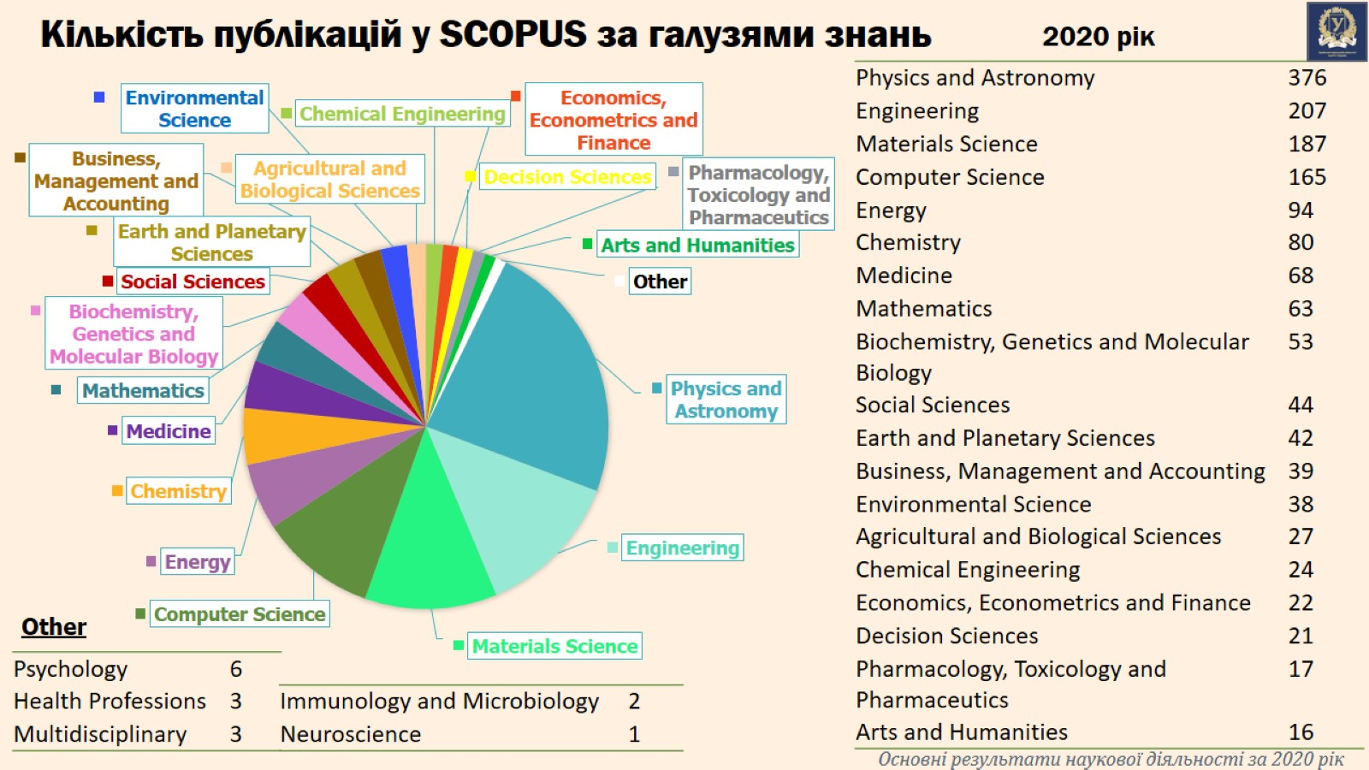

Slide 24
Результати наукових досліджень та розробок, які закінчилися у 2020 році (27 НДР)

Slide 33
«Радіометрична система формування зображень наземних об'єктів в міліметровому діапазоні хвиль»

Slide 34
«Чисельні алгоритми аналізу, методики та засоби вимірювання електродинамічних характеристик поглинаючих, нелінійних та магнітних метаматеріалів і композитів»

Slide 35
«Формулювання та розробка принципів, методів і засобів швидкої та достовірної обробки цілочислових даних, що представлені у непозиційній системі числення залишкових класів в комп’ютерних системах та мережах подвійного призначення»

Slide 38
Рішення Вченої ради з питання «Про наукову діяльність в університеті у 2020 році» від 29 березня 2021 року

Slide 46
Дякую за увагу!

